Slide 1
1、了解它是怎么嵌入spring的。
2、了解它核心的注解和加载流程
3、了解它服务注册暴露流程
4、了解它负载路由（多种方式）流程
5、了解它RPC的整体流程
6、了解它filter怎么做的。
7、了解它配置的信息是怎么传输，有什么用途

Slide 2
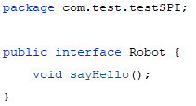
JAVA SPI
定义接口：

Slide 3
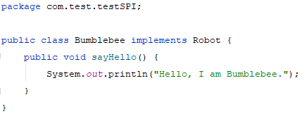
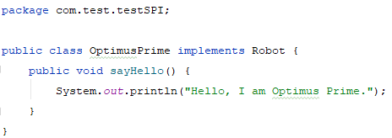
JAVA SPI
Robot 接口有两个实现类：

Slide 4


JAVA SPI
META-INF/services：
  classpath:META-INF/services下建一个名为Robot全限定名的文件，文件内容为Robot实现类的全限定名

Slide 5
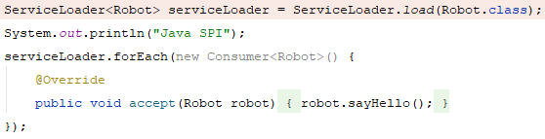

JAVA SPI
代码执行
执行结果(两个实现类的sayHello()方法被打印)

Slide 6


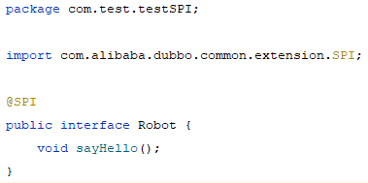
Dubbo SPI
META-INF/dubbo
classpath:META-INF/dubbo文件夹下创建接口Robot全限定名的文件
给接口加上@SPI注解

Slide 7
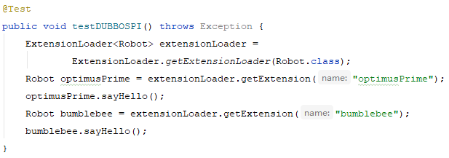

Dubbo SPI
执行代码
执行结果

